Slide 1
参赛指导

Slide 2
1、常见答疑
2、参赛辅导
3、案例分享
省赛答疑QQ群：853549735

Slide 3
常见问题答疑
1、大赛报名方式有哪些？
大赛报名网址www.hbscxcyds.com 不接受其他渠道。建议使用360浏览器在兼容模式下注册登录，填写参赛资料。
企业进行注册提交，并通过国赛组委会审核认证后，可提交报名资料；团队注册成功，即可填写报名资料。
2、本届大赛报名什么时间截止？
注册截止时间：2020年6月23日（企业组）
报名截止时间：2020年6月30日
企业注意：国赛组委会对未参加过大赛的企业注册信息审核认证，需2-3天，审核认证通过后，企业才能填报参赛信息。

Slide 4
3、报名主体是项目还是公司?
参赛报名的企业都是以公司为报名主体，项目只是公司的一部分。（已上新三
板企业可以参赛）
4、同一家企业可否同时报两个不同的行业比赛?
一家企业只能报一个行业，不可以同时填报两个行业，若被发现将取消比赛资格。
另：企业报名中国创新创业大赛地方赛，可同时报名中国创新创业大赛专业赛。
5、一家公司能不能同时申报多个项目进行参赛?
报名参赛以公司为主体，不以项目为主体，建议以企业的主营项目申报参赛。
申报时的项目名称将作为获奖后政策支持的项目名；其他优质项目也可申报团队组
比赛，需要界定知识产权归属问题。

Slide 5
6、团队组能否参加中国创新创业大赛？
中国创新创业大赛只企业组，没有团队组。
团队组可参加河北省创新创业大赛、地方赛、行业赛。
7、团队有多个项目，如何报名？
同一团队不能同时报多个项目。建议选择最优的项目参赛。也可再注册新的团队，进行填报。
8、集团公司旗下的不同独立公司是不是可以分别参赛？
项目不同的情况下可以分别参赛。
9、没有专利、专利正在申请中，是否可以参赛？
可以，没有专利的，在专利项目中填“无”；正在申请的，只要在大赛报名系统中上传专利受理函即可。

Slide 6
10、比赛过程是否会泄露商业信息？
不会。报名系统中的信息，不对外公布；复赛、决赛比赛过程是对外公开的，但答辩课件是由参赛者自行撰写，商业信息是否对外公布由参赛者决定。

Slide 7
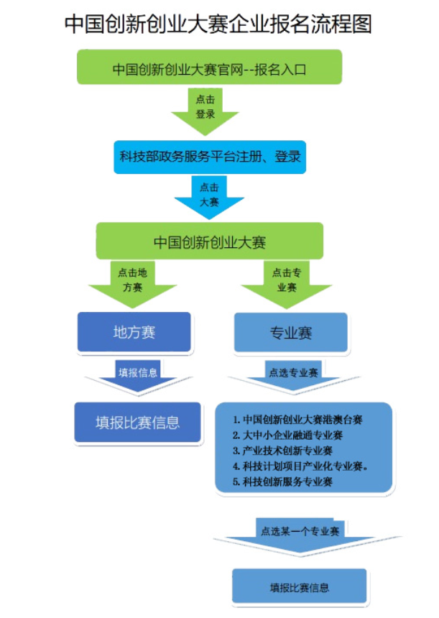
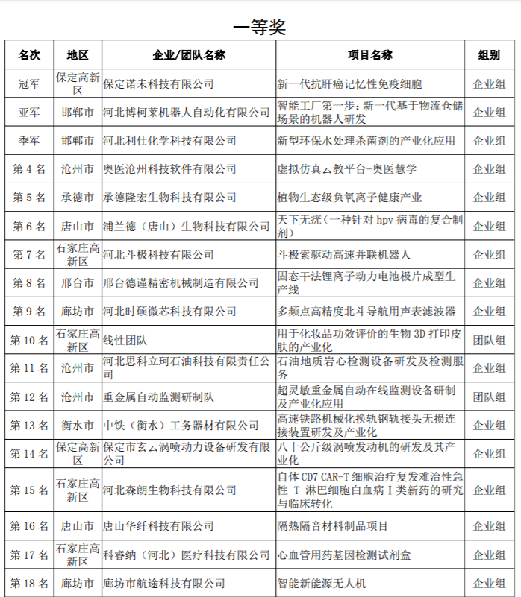

Slide 8
1 / 36
参赛项目评分标准
评价内容 | 分值 (初创企业组) | 分值 (成长企业组) | 分值 (团队组)
技术和产品 | 25 | 25 | 25
商业模式及实 施方案 | 20 | 20 | 25
行业及市场 | 20 | 20 | 20
团队 | 30 | 25 | 30
财务分析 | 5 | 10 | 无

Slide 9
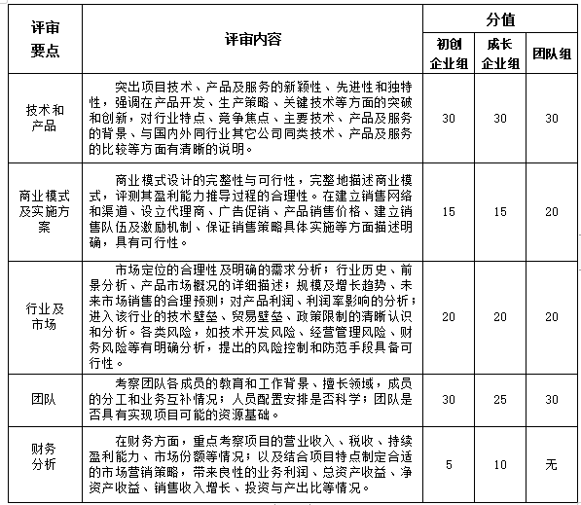

Slide 10
以往项目问题
1、核心技术支撑不清晰、产权股权模糊（技术储备及迭代）
2、技术和产品针对的细分市场不明确，不能精炼表述差异化产品及服务
3、整体产业链、细分市场的有效需求及真实痛点把握不足（市场占有率，用户量）
4、商业模式即实际运营中探索的核心、独特资源没有表述 特殊指定授权 渠道
5、项目没有财务数据及清晰规划
6、项目核心团队描述不合格
7、项目的 经济效益 社会价值 表述不准确，没有提炼。

Slide 11
项目名称
解决的问题—名字
基于什么—科技领域
项目内涵—竞争价值
现代企业视野及思维、技术突破及储备、智造体系、科学管理、数据化、智能化、社会法制民生公益

Slide 12
行业及市场 20分
宏观背景、产业背景
技术的突破，改良改善，细分到场景的产品及服务价值（青蒿素）
市场分析（细分领域份额变化、行业新趋势新形势、行业增长空间及速度、）
竞品分析（同赛道、切入点、破局，核心客户资源，重要关键节点动作）
项目投资价值、成长性、成长空间、经济效益、社会效益

Slide 13
团队 30分
创始人CEO（专业背景、年龄、行业及项目经验、综合管理）
核心技术团队（技术原创性 技术研发实力）
团队互补性（如何与90后相处？）
管理效力（应变性，稳定性）
团队驾驭项目的能力（市场拓展、重要资源、目标节点）

Slide 14
技术和产品 25分
技术及市场实现途径、产品体系、技术储备与迭代
公共设施（社会背景、产业环境、政策导向、行业基础）
公众技术（共性通用技术、产业链上下游）（ERP行业技术与演变）
核心技术（重点、知识产权、专利产权池）（OA 钉钉）
基于产业前沿、行业趋势、产业链企业
定位：某一环节或阶段+全产业全体系解决方案 具体产品服务

Slide 15
商业模式及实施方案 20分
核心资源（财政厅、高校、特许经营）
用户思维（精准目标客户、付费并回购、垂直需求）
商业模式：链接客户与市场的交易结构
业绩及运营（ 技术、营销、运营体制；销售模式和渠道 ）
执行团队及项目进度（专业的人做专业事 深度及广度）

Slide 16
32 / 36
财务数据：行业成绩+财务表现+融资计划 5-10分
1、估值的公允性，项目估值具体数据、出让股权
同行业参考，成本法，真实的财务数据，投入的研发、人力、设备、差旅+固定资产+团队成员专业背书 （放大2-3倍）
2、股权结构与规模：创始人及核心团队的股权结构，决定未来长远发展基础；
3、资金来源与使用规划，从哪里来，后续用在哪些地方；
4、项目盈收预测，未来盈利方向与盈利目标额；
5、是否有融资计划，是什么，具体的投资回报如何，或之前的融资情况简述；
6、 项目的详细财务数据报表（销售额、利润等）。
划重点：财务分析部分建议专业人士参与，讲明白“现在情况+未来情况”。

Slide 17
做这个项目能得到什么？
发展规划（3-5年 技术研发 团队发展 业绩规划）
社会效益（公共卫生安全、儿童安全保护机构、精准节水龙头）
经济效益（市场占有率提升、重塑产业链、并购上市）

Slide 18
如何防控项目风险？
股权、财务、法务
股权架构设计（技术入股、核心股东、一票否决权）
财务报表、财务分析
公司法、合同法、婚姻法（小股东风险防范、股转风险）
融资计划（出让股份，资方权益）

Slide 19
联系方式
报名网址： www.hbscxcyds.com
参赛咨询电话：0311-86043282 85880550
技术支持电话：0311-85866036
河北省赛QQ群：853549735
全国大赛官方微信
河北省大赛官网
河北省大赛官方微信

